Slide 2
การประมวลผลข้อมูลให้เป็นสารสนเทศ

Slide 3
การประมวลผลข้อมูลให้เป็นสารสนเทศ
หมายถึง การนำข้อมูลที่เก็บไว้อย่างมีระบบ
มาทำการวิเคราะห์ สรุปด้วยวิธีการต่างๆ
ให้อยู่ในรูปแบบที่มีความสัมพันธ์กัน มีความหมาย
และมีวัตถุประสงค์ในการใช้งานอย่างใดอย่างหนึ่ง

Slide 4
สารสนเทศ(Information)
ข้อมูลต่างๆ ที่ได้ผ่านการเปลี่ยนแปลง
หรือมีการประมวลผล หรือวิเคราะห์
สรุปผลด้วยวิธีการต่างๆแล้วเก็บรวบรวมไว้
เพื่อนำมาใช้ประโยชน์ตามต้องการ
การประมวลผลเป็นการนำข้อมูลจากแหล่งต่างๆ
ที่เก็บรวบรวมไว้มาผ่านกระบวนการต่างๆ
เพื่อแปรสภาพข้อมูลให้เป็นระบบและอยู่ในรูปแบบที่ต้องการ

Slide 5
โปรแกรม Microsoft Power Point

Slide 6
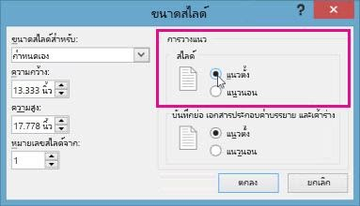
มาสร้างหน้ากระดาษเปล่ากันเถอะเด็กๆ
1.สร้างสไลด์งานขนาด A4 ขึ้นมา
โดยไปที่ แท็บเมนูออกแบบ
และเลือกขนาดสไลด์
2.เลือก กำหนดเอง เพื่อตั้งค่าหน้ากระดาษ ขนาด A4
และตั้งเป็นแนวนอน
3.ไปที่ แทรก > แผนภูมิ
และเลือกแผนภูมิที่เหมาะสมกับข้อมูล

Slide 7
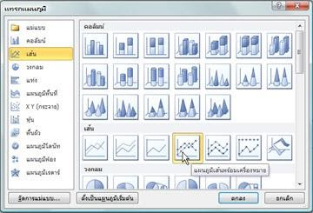
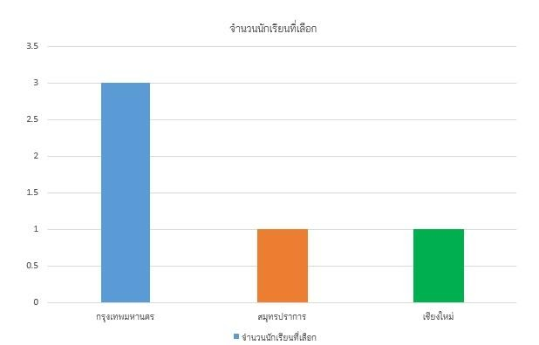
4.จากนั้นจะมีแผนภูมิรูปแบบต่างๆ
ให้เลือกรูปแบบที่เหมาะสมกับข้อมูล
ที่ต้องการจะนำเสนอ
เมื่อเลือกได้แล้วคลิก ตกลง
5.เมื่อเลือกแผนภูมิได้แล้ว
จะมีโปรแกรมไมโครซอฟต์เอกเซล (Microsoft Office Excel) ขึ้นมา ให้ผพิมพ์ใส่ข้อมูลที่ได้
เตรียมไว้ลงไปในตาราง
6.เมื่อใส่ข้อมูลครบถ้วนแล้ว
จะได้แผนภูมิที่เป็นการสรุปข้อมูล
ที่ได้จากการประมวลผล
และอยู่ในรูปแบบที่พร้อมนำเสนอ

Slide 8
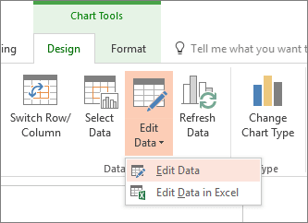
7.สามารถเข้าไปแก้ไขข้อมูลได้ตลอดเวลา
โดยไปที่ แท็บเมนูออกแบบ (Design)
และเลือก แก้ไขข้อมูล (Edit Data)
8.นอกจากนี้ ยังสามารถปรับเปลี่ยนแผนภูมิใน PowerPoint รวมถึงเปลี่ยนลักษณะ ขนาด
หรือตำแหน่ง ต่างๆ ได้ โดยไปที่แท็บเมนู
ออกแบบ และเลือกรูปแบบที่ต้องการ

Slide 9
มาทำกิจกรรมประมวลผลข้อมูลให้เป็นข้อมูลสารสนเทศกันเถอะเด็กๆ

Slide 10
ขั้นตอนการได้มา
ซึ่งข้อมูลสารสนเทศ
กำหนดจุดมุ่งหมายในการรวบรวมข้อมูล
เลือกวิธีเก็บรวบรวมข้อมูล
ดำเนินการรวบรวมข้อมูล
การประมวลผลและวิเคราะห์ข้อมูล
การนำเสนอข้อมูลและจัดทำรายงาน

